Slide 1


“出趣玩”APP
第三阶段成果汇报
01

Slide 2

一、吸引力和可用性
目录
二、开发的工作量和技术难度
CONTENT
三、测试设计
四、用户体验和改进效果
五、团队分工的合理性和合作效果
02

Slide 3

一、
特色及功能实现
Features and function realization
03

Slide 4

一、特色及功能实现
（1）核 心 创 意
旅游app | 游玩攻略 | 旅游地图 | 游记 | 打卡
出趣玩 | √ | √ | √ | √
十六番 | √ | √ | √ | ×
美团 | × | × | × | ×
小红书 | √ | × | √ | ×
马蜂窝 | √ | × | √ | ×
04

Slide 5
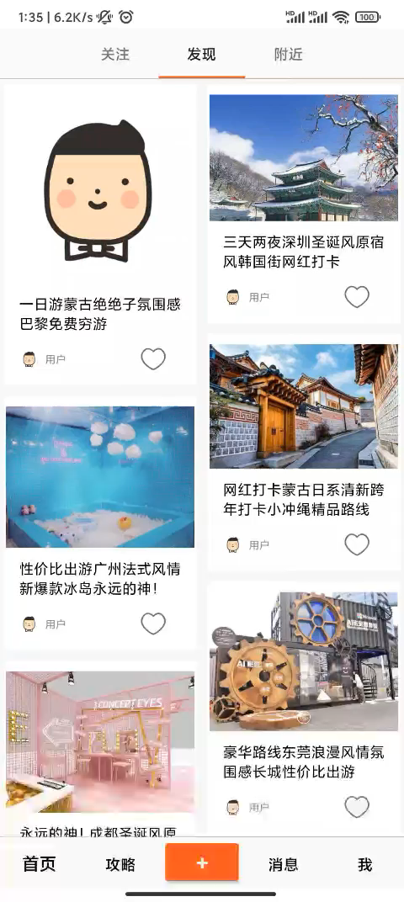
一、特色及功能实现
（2）核 心 功 能 —— 浏 览 攻 略（ 视 频 ）
首页信息流
浏览攻略详情—地图展示
浏览行程点详情—跳转导航
05

Slide 6

一、特色及功能实现
（2）核 心 功 能 —— 创 建 及 发 布 攻 略 （ 视 频 ）
图片上传
地图选点
06

Slide 7
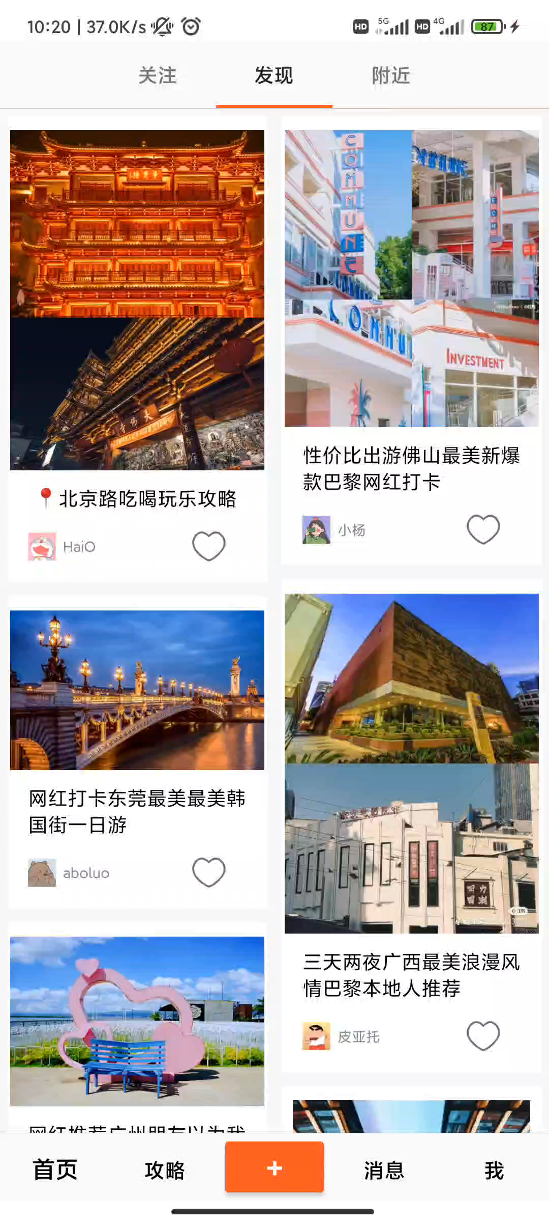
一、特色及功能实现
（2）核 心 功 能 —— 攻略导入（ 视 频 ）
攻略导入
06

Slide 8
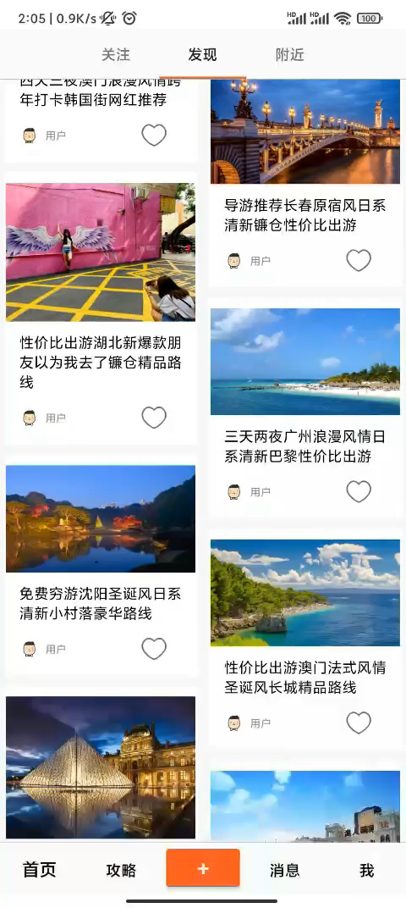
一、特色及功能实现
（2）核 心 功 能 —— 行 程 打 卡（ 视 频 ）
地图展示
行程点导航
打卡记录
07

Slide 9
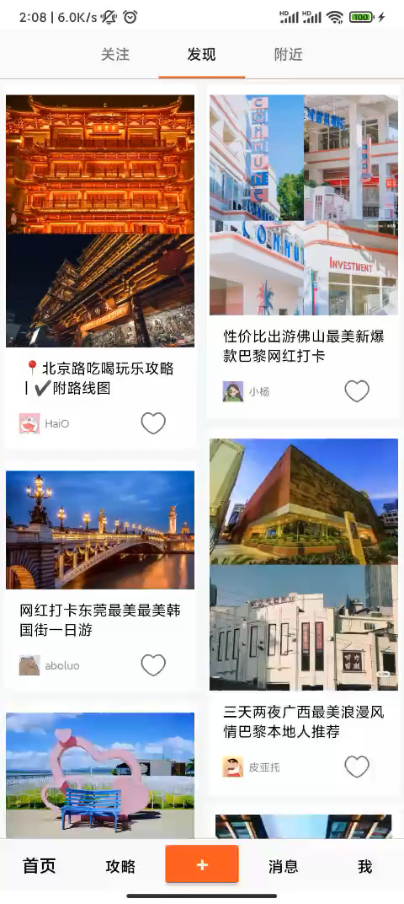
一、特色及功能实现
（3）核 心 模 块 —— 攻 略 瀑 布 流（ 视 频 ）
上拉刷新
下拉加载
点击回到顶部并刷新
优秀的用户体验
08

Slide 10
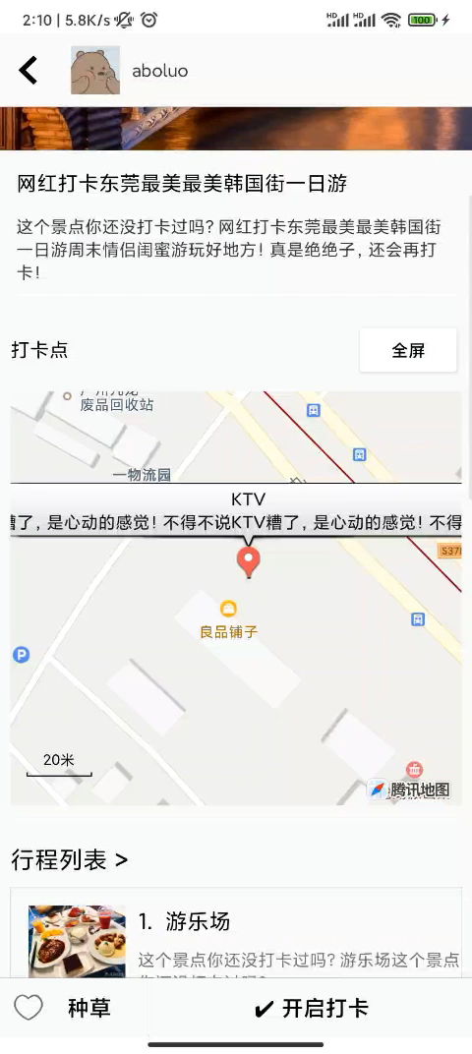
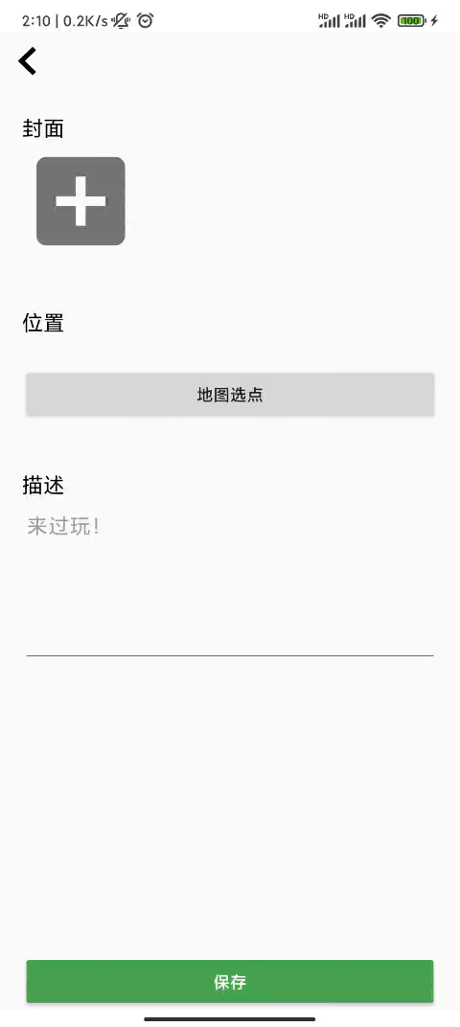
一、特色及功能实现
（3）核 心 模 块 —— 腾 讯 地 图 插 件（ 视 频 ）
地点显示及信息窗口
地图选点
09

Slide 11
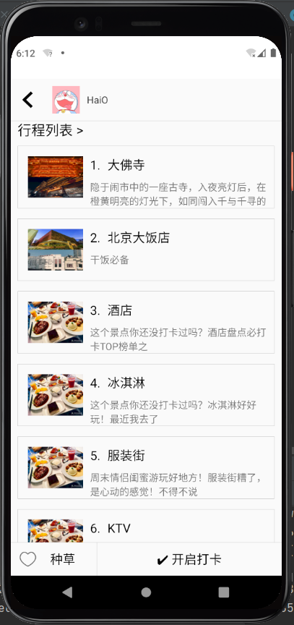
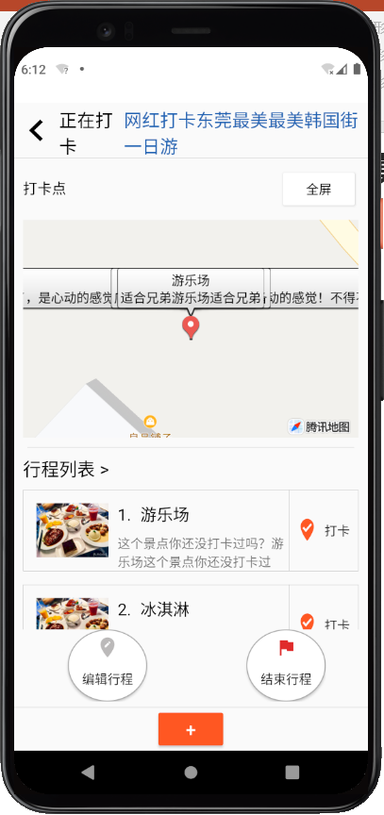
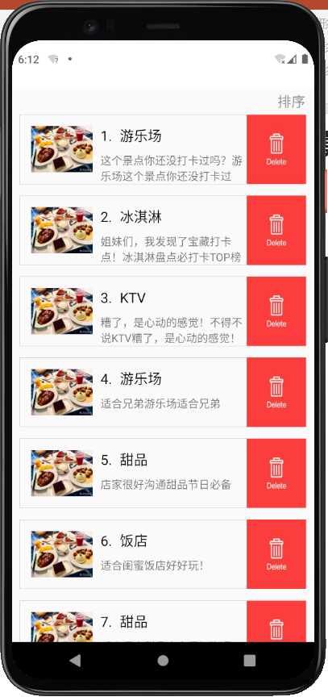
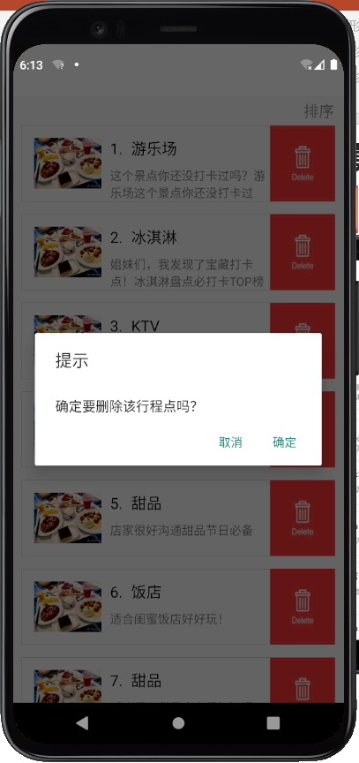
一、特色及功能实现
（3）核 心 模 块 —— 行 程 列 表 模 块
浏览
打卡
修改
10

Slide 12

二、
开发的工作量和技术难点
Workload and technical difficulty
11

Slide 13
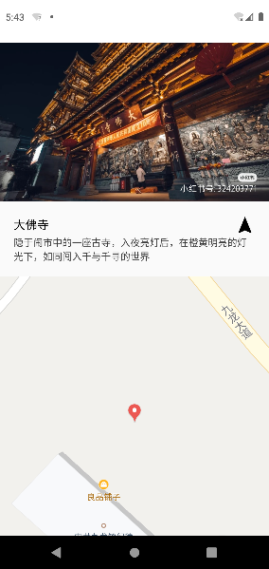
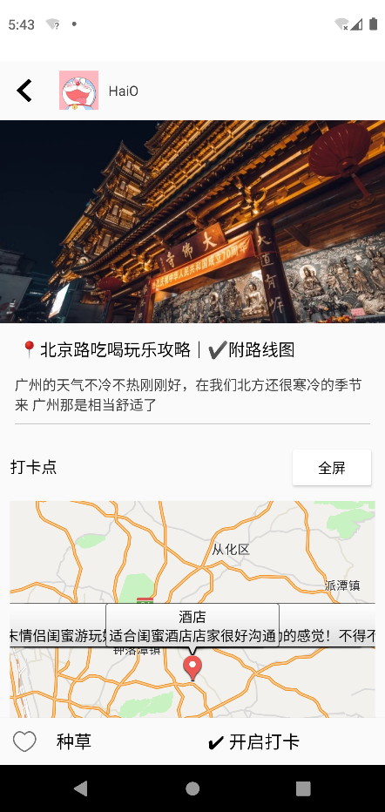
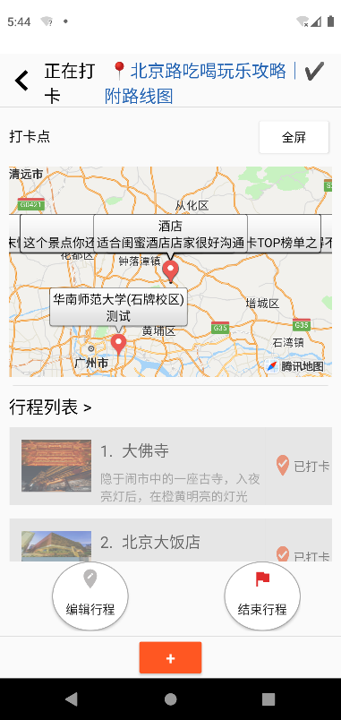
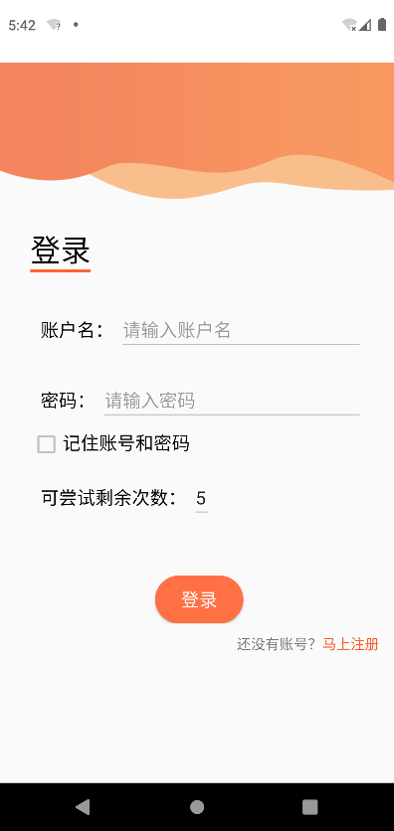
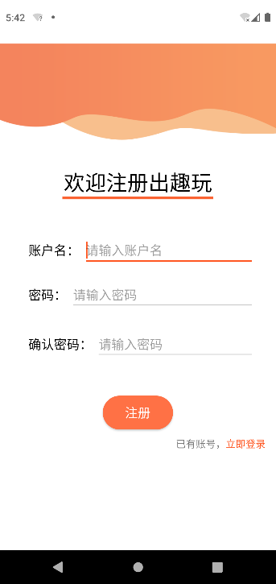
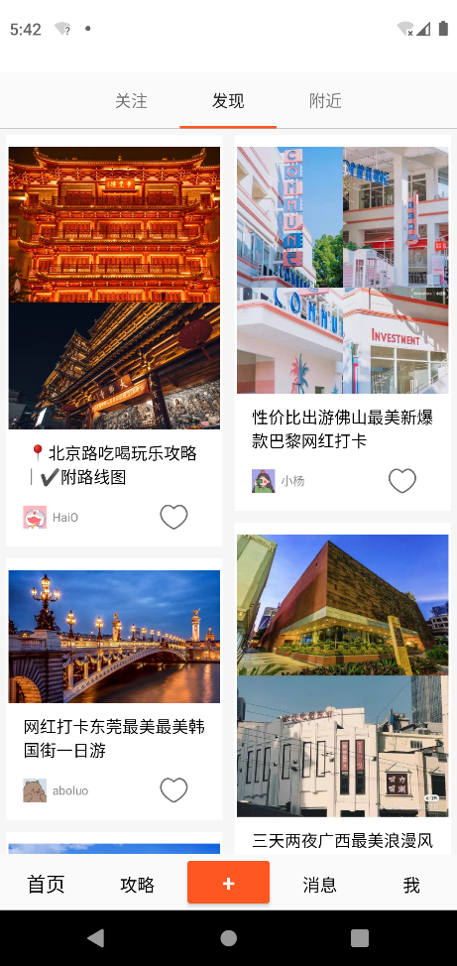
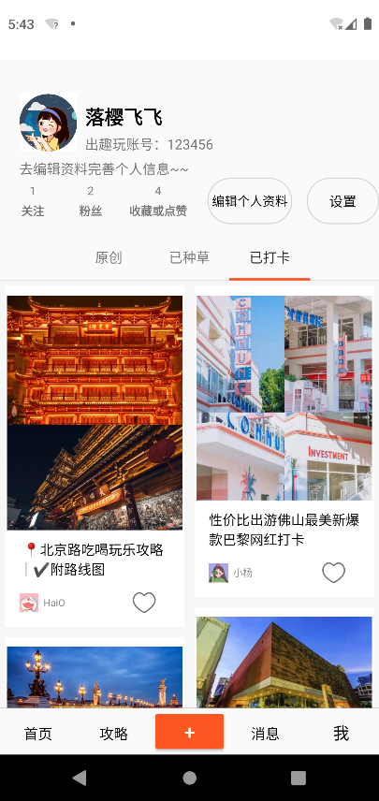
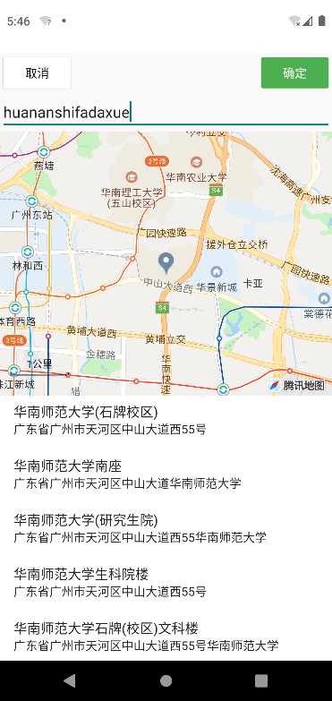
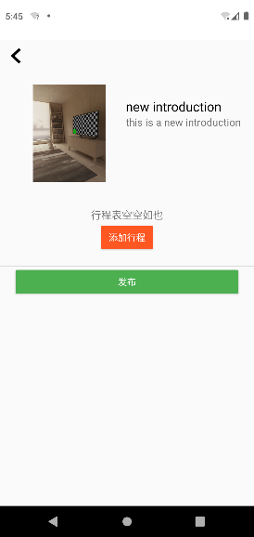
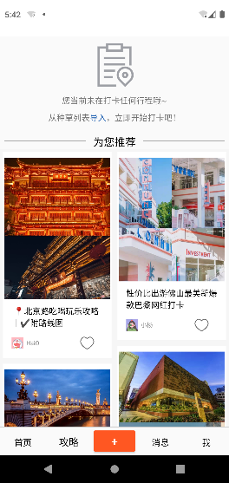
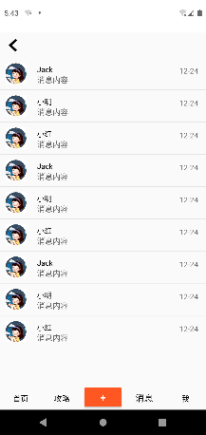
二、开发的工作量和技术难点
16+ 不同界面
12

Slide 14
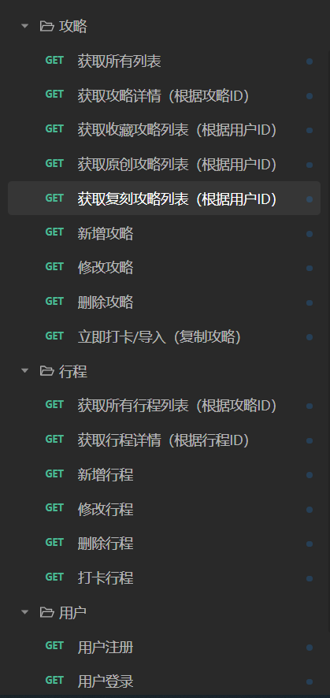

二、开发的工作量和技术难点
18+ 后端接口
13

Slide 15
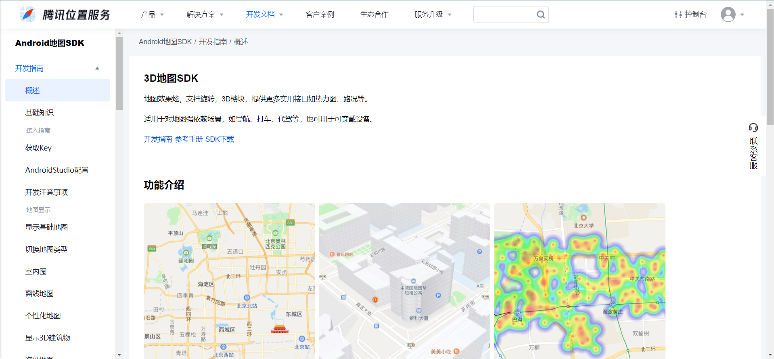
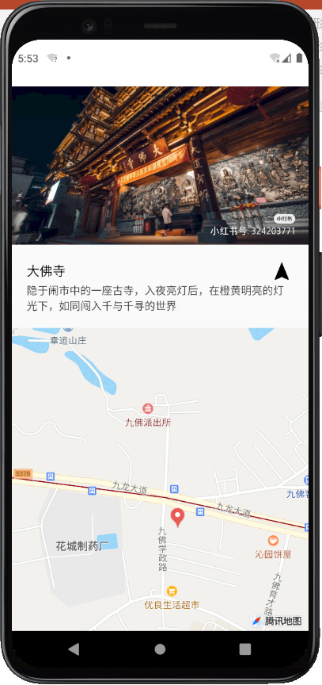
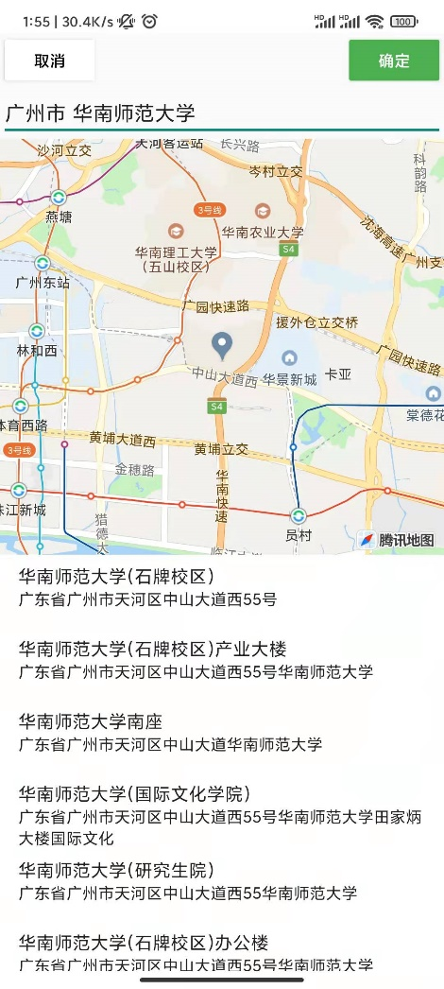
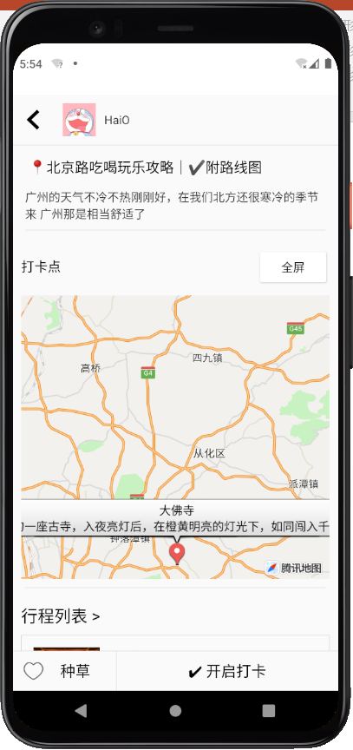
二、开发的工作量和技术难点
腾讯地图SDK使用
14

Slide 16
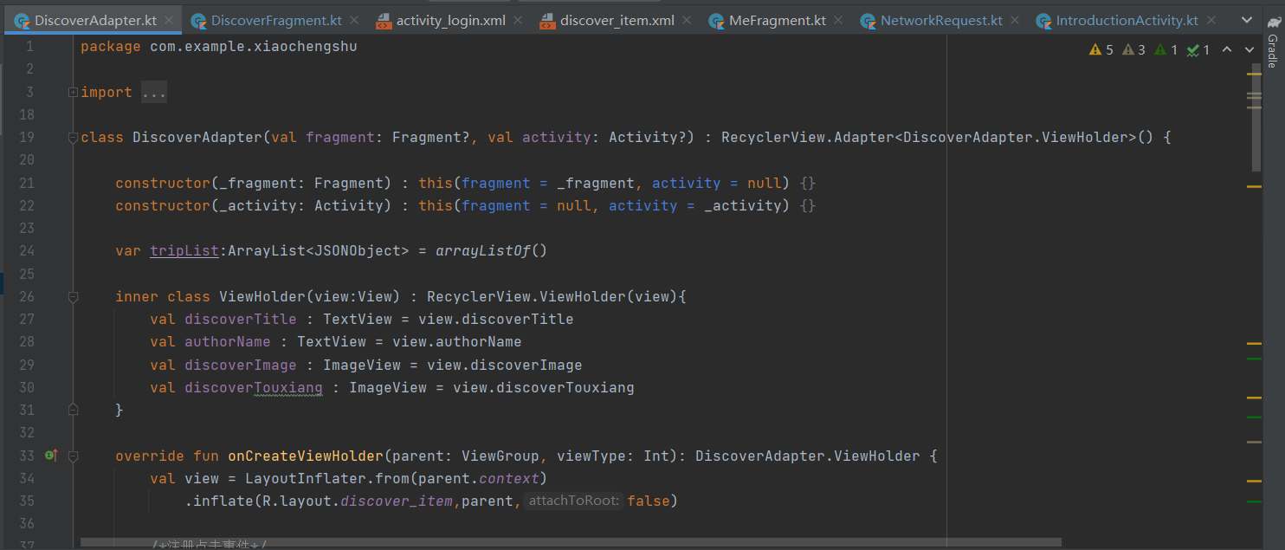
二、开发的工作量和技术难点
组件的使用—瀑布流、轮播图
15

Slide 17
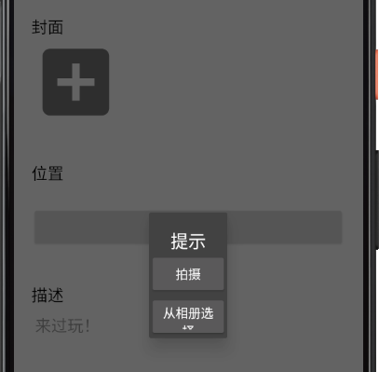
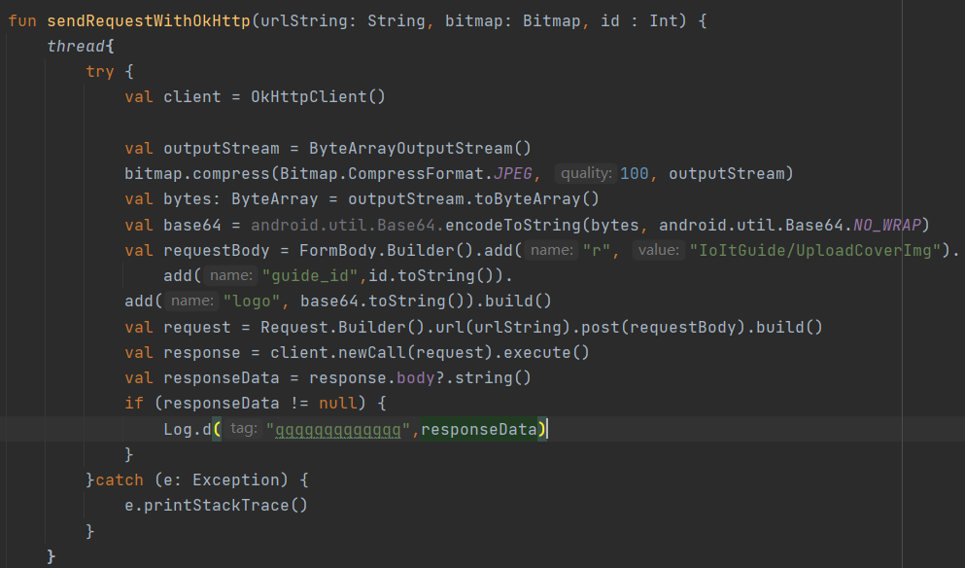
二、开发的工作量和技术难点
图片选取及上传
16

Slide 18

三、
测试设计
Test design
17

Slide 19
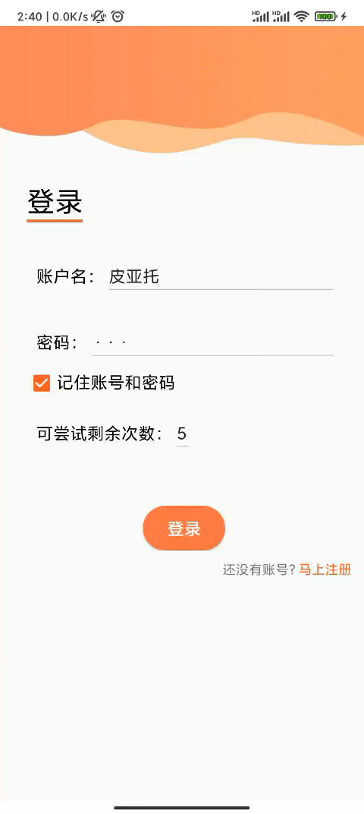
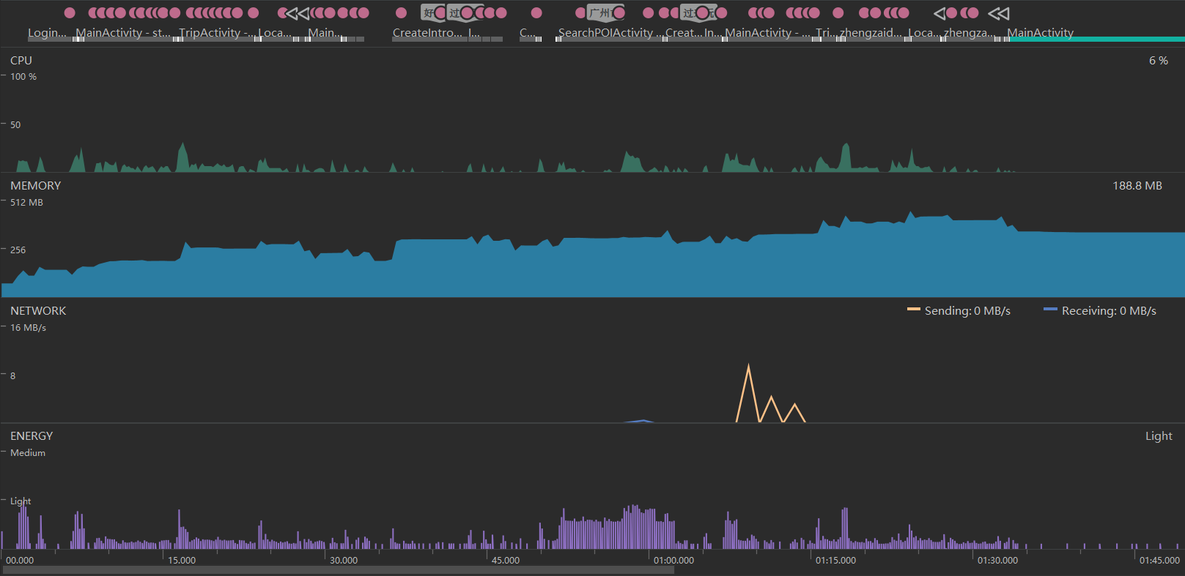
三、用户群分析（视频）
18

Slide 20
四、
用户体验
User experience
19

Slide 21
四、用户体验
好高级
功能有点混乱，操作起来有点复杂
哇，你们这个（地图）功能好酷
这个界面一看就知道是程序员画的
功能齐全
字体大小和界面的设计没有统一
首页瀑布流功能齐全
有些界面做得不够美观
操作流畅
20

Slide 22
五、
团队分工
Team division of labor
21

Slide 23
五、团队分工
杨少娜
UI设计，登录注册模块，评论区功能，种草功能，后台数据处理，关注功能的实现，软件测试，收集用户数据，文档部分撰写
卢斯媛
UI设计，攻略创建和发布模块，图片上传模块，攻略删除功能，导入攻略进行打卡，开启打卡功能，行程编辑，软件测试，收集用户数据，文档部分撰写
彭翊桐
UI设计，后台的搭建，Api接口的实现，数据库的连接，服务器部署，主页信息流功能，地图模块中调用腾讯地图插件实现地点显示、信息窗口显示、地图选点功能，ppt撰写和演示，文档部分撰写
22

Slide 24
感谢在场各位的耐心倾听
Thank you for your listening !!!
23

